Slide 1
PENELITIAN PENGARUH MAC ADDRESS COLLISION PADA PERANGKAT YANG DAPAT MERUBAH MAC ADDRESS
Gabriel Possenti Kheisa Drianasta
19/442374/PA/19123
Pembimbing 1 : Bakhtiar Alldino A.S., S.Si, M.Cs Pembimbing 2 : Prof. Jazi Eko Istiyanto, M.Sc., Ph.D
Notes:
Selamat Pagi, bapak dosen penguji
Yang terhormat Prof. Dr. Jazi Eko Istiyanto, M.Sc., Dr. dan bapak Ahmad Ashari, Dr-tech selaku dosen penguji saya pada hari ini
Serta bapak Bakhtiar Alldino A.S., S.Si, M.Cs selaku Dosen Pembimbing proposal saya.
Saya Gabriel Possenti akan mempresntasikan usulan penelitian saya mengenai Pengujian Keamanan Jaringan Internet Lokal Pada Perangkat Yang Dapat Merubah MAC Address.

Slide 2
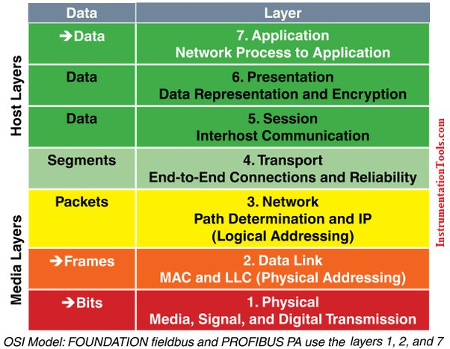
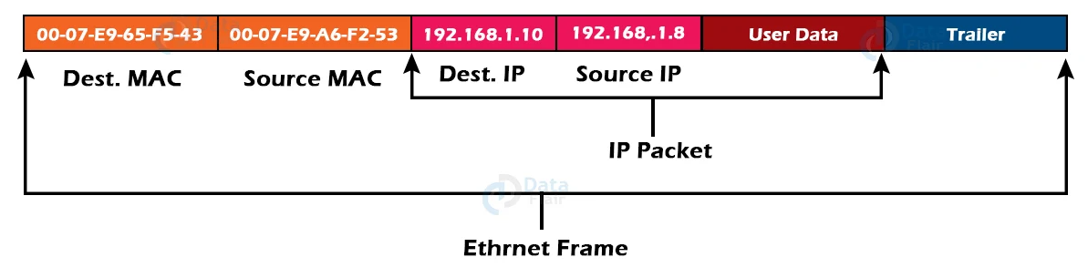
Abstrak
MAC address

Slide 3
Abstrak
MAC address collision

Slide 4
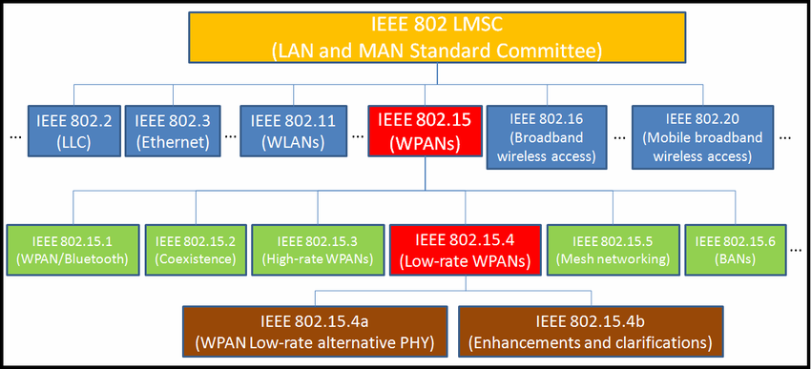
Pendahuluan
IEEE 802
Physical layer, MAC layer

Slide 5
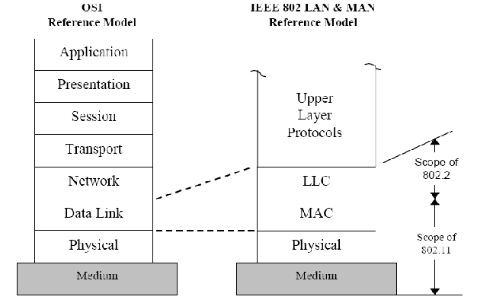
Pendahuluan
OSI Layer dan IEEE 802

Slide 6
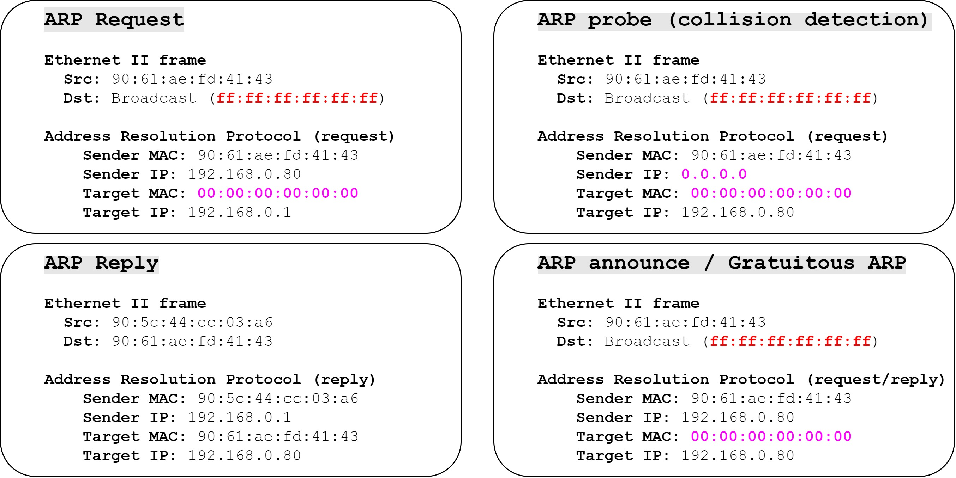
Pendahuluan
ARP dan MAC
- ARP adalah protokol yang digunakan untuk menerjemahkan alamat IP ke alamat MAC.
- Ketika perangkat ingin mengirim paket ke perangkat lain, pertama-tama ia mencari alamat IP perangkat tujuan di tabel ARP-nya.
- Jika alamat IP tidak ada di tabel ARP, perangkat akan mengirim permintaan ARP.
- Permintaan ARP meminta jaringan untuk alamat MAC perangkat dengan alamat IP yang ditentukan.
- Perangkat dengan alamat IP yang ditentukan menanggapi dengan alamat MAC-nya.
- Perangkat pengirim kemudian memperbarui tabel ARP-nya dengan informasi yang baru dipelajari dan mengirim paket ke alamat MAC perangkat tujuan.

Slide 7
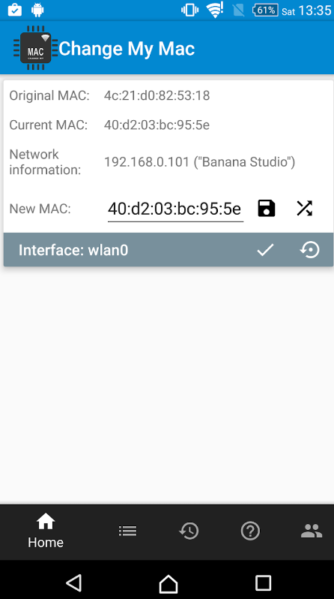
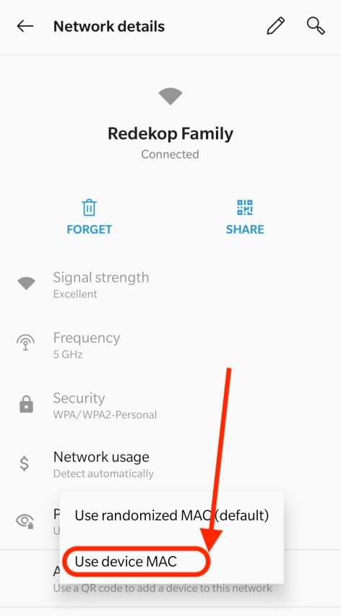
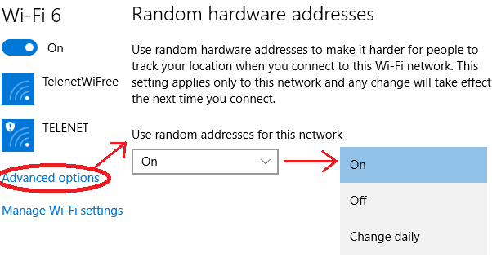
Pendahuluan
Pengubahan MAC address secara random

Slide 8
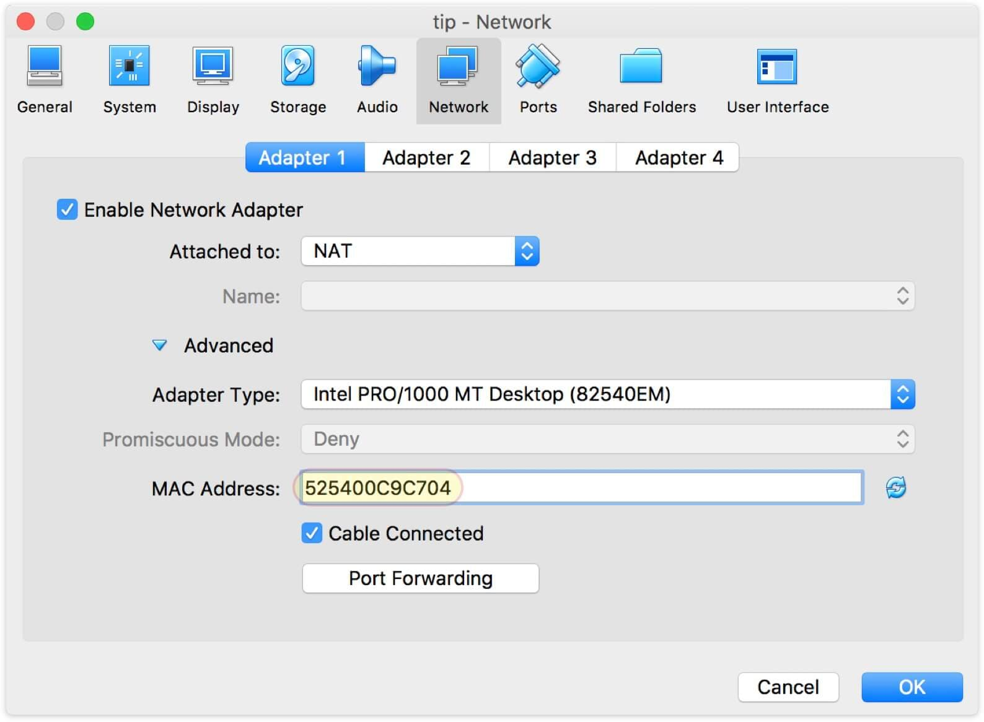
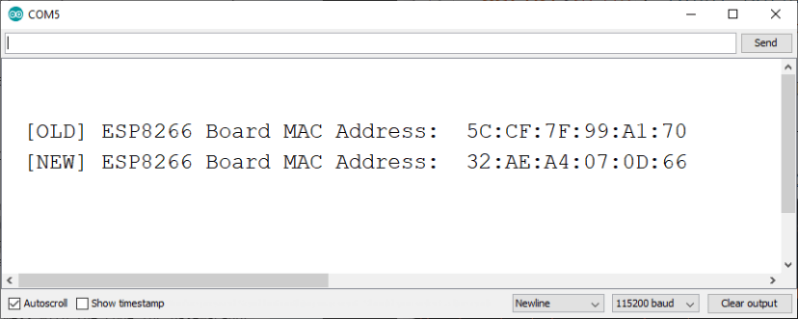
Pendahuluan
Pengubahan MAC address secara manual

Slide 9
Rumusan Masalah
Meskipun MAC Address umumnya tidak dapat diubah, namun beberapa perangkat bahkan manufaktur boleh merubah alamat yang sudah bersifat hard-coded tersebut. Dengan mengubah MAC Address, identitas perangkat secara fisik juga berubah. (Cardenas, Edgar D., 2013) Dengan mengubah 24-bit pertama, maka perangkat tersebut dapat memanipulasi kode penerbit perangkat yang sebenarnya. Beberapa penerbit perangkat tersebut, khususnya dengan sistem operasi (OS) dan dukungan driver Network Interface Card (NIC) terbaru yang memperbolehkan mengubah MAC address demi tujuan anonimitas penggunanya. Tetapi jika MAC address perangkat tersebut memiliki address yang sama dengan perangkat lain dalam suatu jaringan yang sama, maka secara teoritis akan menimbulkan masalah pada jaringan tersebut.

Slide 10
Pendahuluan
Tujuan dan manfaat penelitian
Mengetahui dampak yang ditimbulkan pada jaringan apabila terjadi kesamaan MAC Address atau disebut juga dengan MAC Address collision.
Hasil data berpotensi dapat diimplementasikan sebagai indikator MAC address collision dalam suatu jaringan

Slide 11
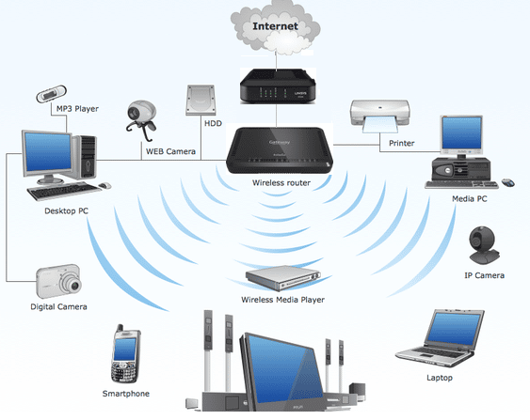
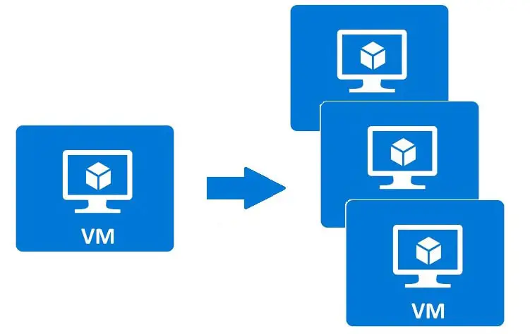
Pendahuluan
Batasan Masalah
Pengujian dilakukan dengan perangkat yang mendukung penggantian MAC Address.
Pengujian dilakukan dengan menggunakan simulasi pada virtual machine. Wireshark tidak dapat mengamati aliran data dari dua buah VM karena tipe jaringan internal network VirtualBox menggunakan switch, bukan hub.
Pengujian dilakukan dengan perangkat yang mendukung penggantian MAC Address acak pada perangkat yang mendukung MAC Address randomization seperti mikrokontroler ESP8266 atau perangkat lainnya dengan dukungan sistem operasi seperti Android 6.0 dan seterusnya, dan Windows 10 dan seterusnya, serta pada virtual NIC pada virtual enviorment seperti VirtualBox.
Variable yang diambil dari penelitian ini adalah waktu ping atau latency, data traceroute, serta hasil request / response pada application layer pada port HTTP (TCP 80 dan TCP 1111 untuk Android), serta beberapa data yang diambil dengan perangkat lunak penganalisa jaringan Wireshark.

Slide 12
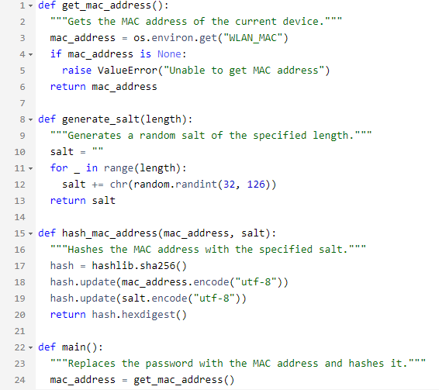
Tinjauan Pustaka
Metode randomization MAC address
Practical Hash-Based Anonymity for MAC Addresses
(Junade Ali, Vladimir Dyo. Cloudflare Inc)
- Input salt adalah nilai yang digunakan untuk menambah keacakan dan kompleksitas pada proses komputasi hash.
- Input salt harus unik dan tidak dapat diprediksi untuk membuat lebih sulit bagi penyerang untuk melakukan serangan pada data yang dihash.
- Input salt dapat berupa nilai apa pun yang memenuhi kriteria ini, seperti angka acak atau kombinasi nilai acak.
- Fungsi derivasi seperti Argon2, PBKDF2, BCrypt, atau SCrypt dapat digunakan dengan faktor kerja yang dapat dikonfigurasi untuk menghasilkan nilai salt.
- Input salt harus dijaga kerahasiaannya dan tidak diungkapkan kepada penyerang potensial.
- Nilai salt dapat diputar (rotate) sesuai keinginan untuk lebih meningkatkan keacakan dan kompleksitas proses komputasi hash.
Notes:
def get_mac_address(): """Gets the MAC address of the current device.""" mac_address = os.environ.get("WLAN_MAC") if mac_address is None: raise ValueError("Unable to get MAC address") return mac_address def generate_salt(length): """Generates a random salt of the specified length.""" salt = "" for _ in range(length): salt += chr(random.randint(32, 126)) return salt def hash_mac_address(mac_address, salt): """Hashes the MAC address with the specified salt.""" hash = hashlib.sha256() hash.update(mac_address.encode("utf-8")) hash.update(salt.encode("utf-8")) return hash.hexdigest() def main(): """Replaces the password with the MAC address and hashes it.""" mac_address = get_mac_address() salt = generate_salt(16) hashed_mac_address = hash_mac_address(mac_address, salt) print("Hashed MAC address:", hashed_mac_address) if __name__ == "__main__": main()

Slide 13
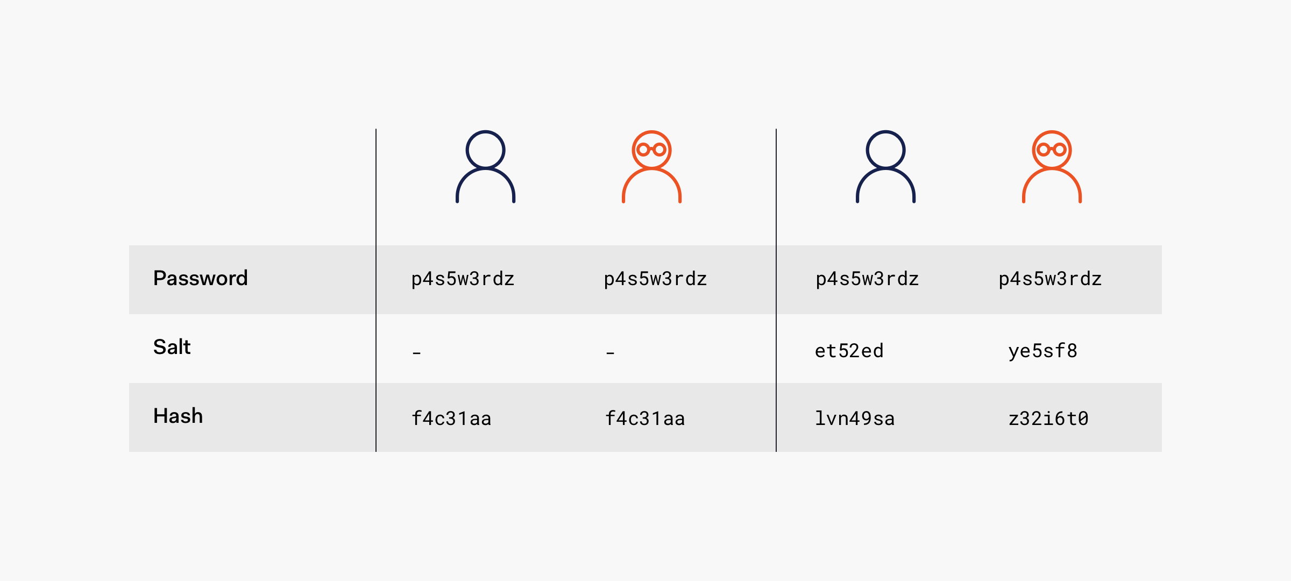
Trivia

Slide 14
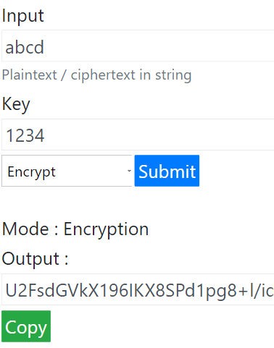
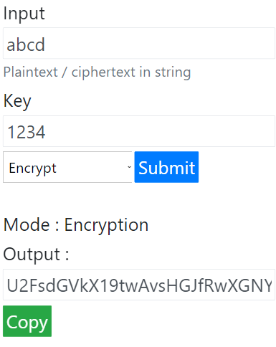
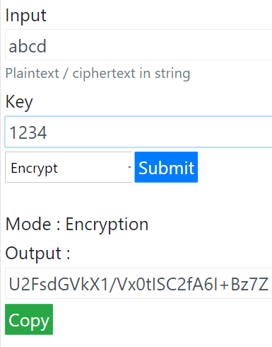
Trivia
AES256-CBC

Slide 15
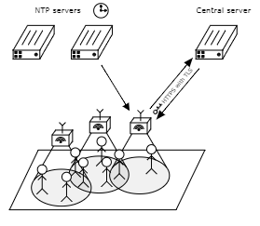
Tinjauan Pustaka
MAC Address Anonymization for Crowd Counting
(Jean-François Determe, Sophia Azzagnuni, François Horlin, Philippe De Doncker)
- Server pusat mempertahankan array server pepper terbaru yang terdiri dari 20 server pepper selama 20 menit.
- Sensor secara berkala mengambil server pepper menggunakan tautan HTTPS dengan Transport Layer Security (SSL/TLS).
- Sensor menggunakan setiap server pepper untuk satu kerangka waktu satu menit tertentu.
- Server pepper dibuat menggunakan pseudo-random number generator (PRNG).
- Server pusat menerima permintaan anonymized probe requests (PR) dari sensor.
- Server pusat menyinkronkan jam sensor menggunakan server Network Time Protocl (NTP), untuk crowd counting.
- Nilai MAC digunakan sebagai source address (SA) dari PR, nilai MAC dihash dengan fungsi SHA256 yang di “pepper” sebelum permintaan anonym PR dikirim ke server pusat
- Pepper adalah nilai rahasia, sedangkan salt adalah nilai acak (random)

Slide 16
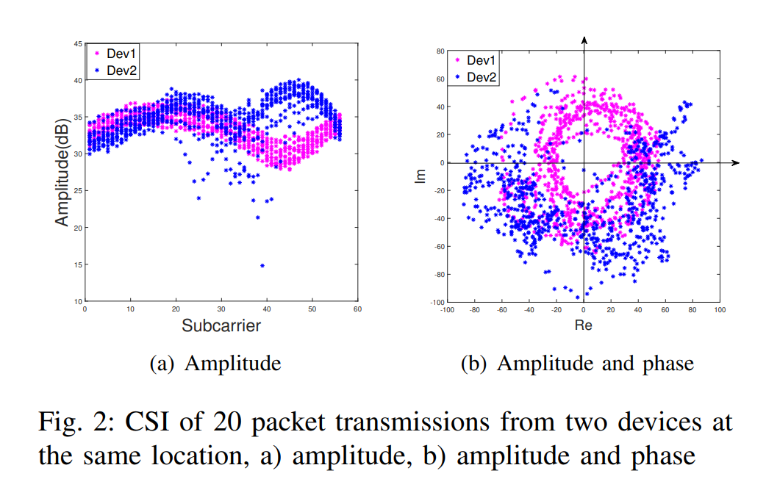
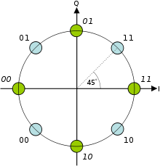
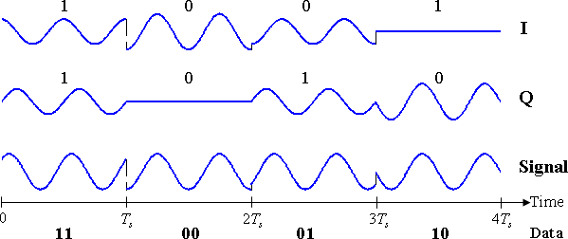
Tinjauan Pustaka
Peng Jiang, Hongyi Wu, Cong Wang, Chunsheng Xin “Virtual MAC Spoofing Detection through Deep Learning”. Department of ECE, Old Dominion University, Norfolk, VA, USA.

Slide 17
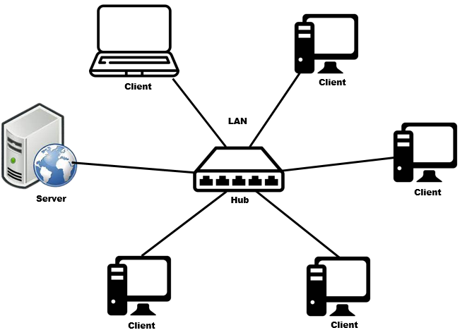
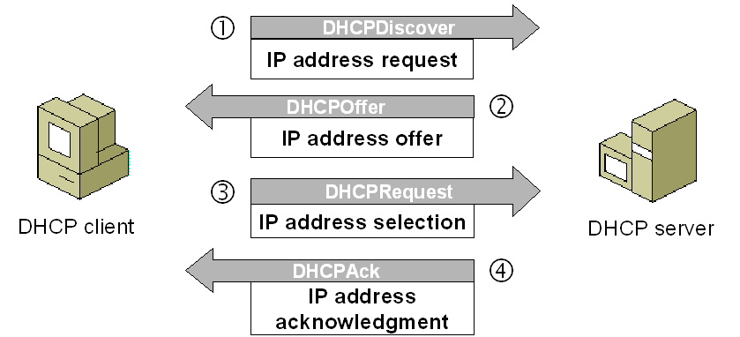
Landasan Teori
Infrastruktur Jaringan LAN dan server DHCP

Slide 18
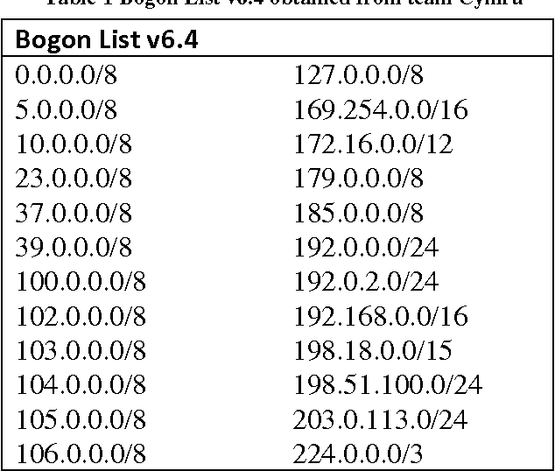
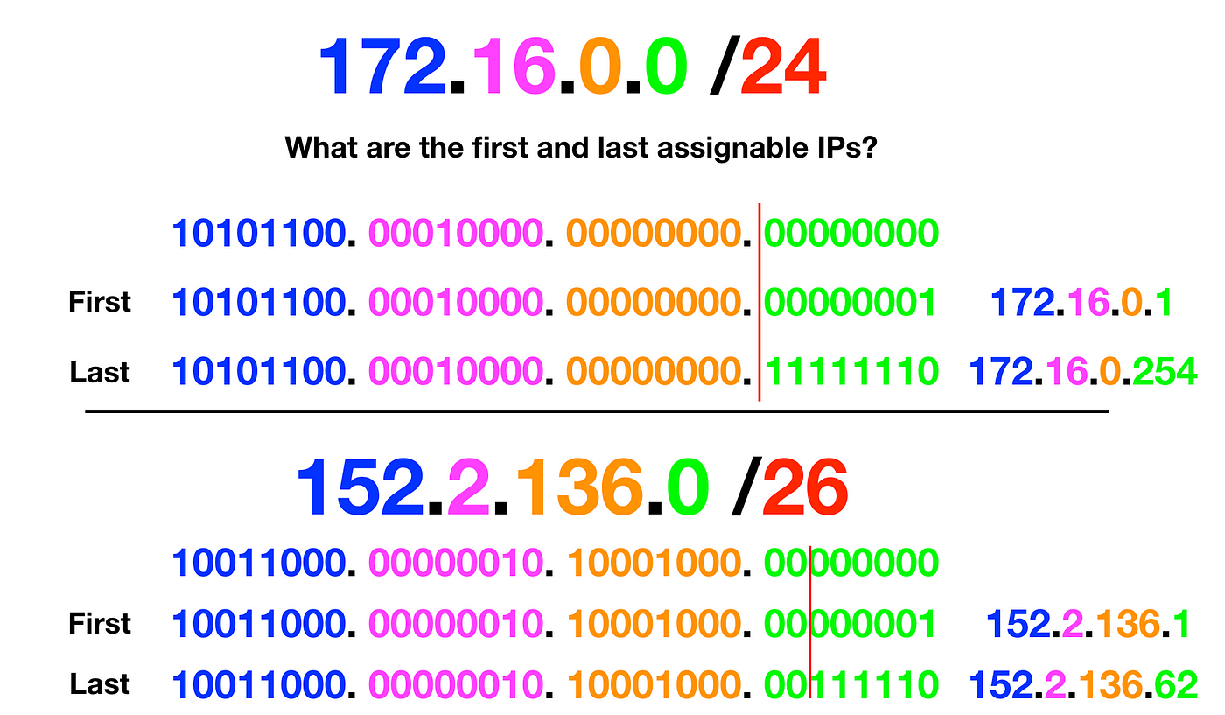
Landasan Teori
IP Bogon

Slide 19
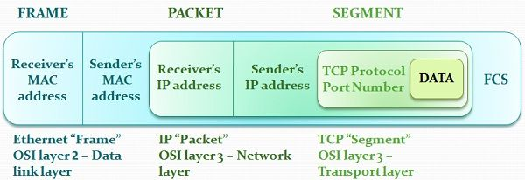
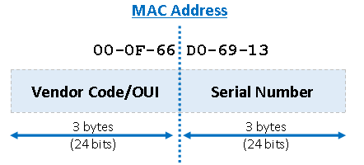
Landasan Teori
Alamat MAC

Slide 20
Landasan Teori
MAC Address randomization

Slide 21
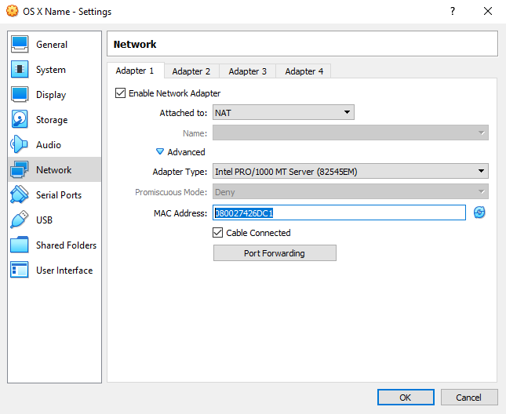
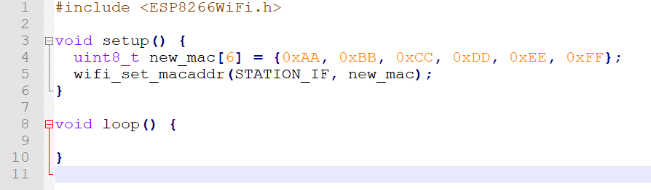
Metode Penelitian
Penggantian MAC address manual

Slide 22
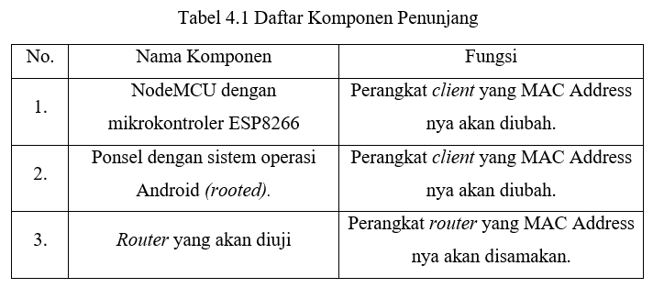
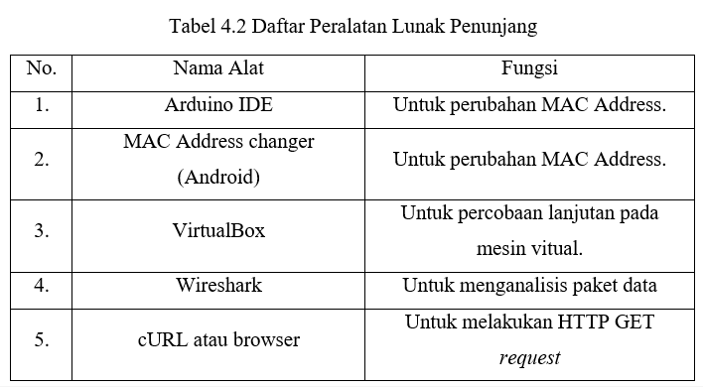
Metode Penelitian

Slide 23
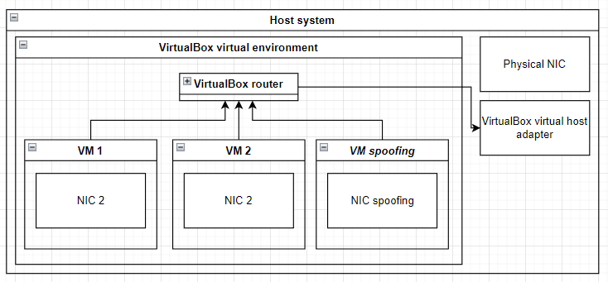
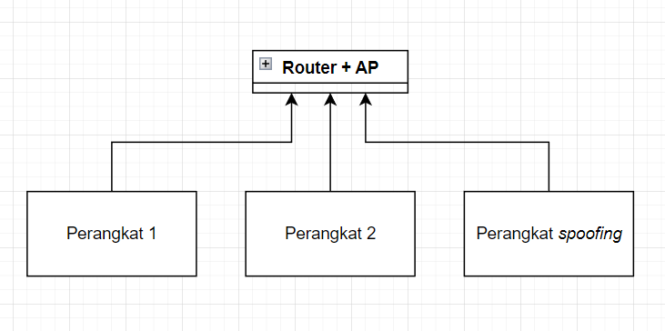
Metode Penelitian
Rancangan sistem

Slide 24
Metode Penelitian
Rancangan pengujian
Mengambil data ping, traceroute, HTTP GET request lingkungan virtual
Mengambil data ping, traceroute, HTTP GET request lingkungan fisik
Membandingkan data pengujian antara lingkungan virtual dengan lingkungan fisik
Membandingkan keberhasilan penelitian antara lingkungan virtual dengan lingkungan fisik untuk beberapa kali pengujian

Slide 25
Metode Penelitian
Variabel bebas | MAC address yang disamakan | Disamakan dengan perangkat A, B, dan C
Variabel terikat | Ping | latency, berhasil/gagal
 | Traceroute | latency, hop, berhasil/gagal
 | HTTP GET | berhasil/gagal
Variabel kontrol | Spesifikasi VM | OS, disk, NIC

Slide 26
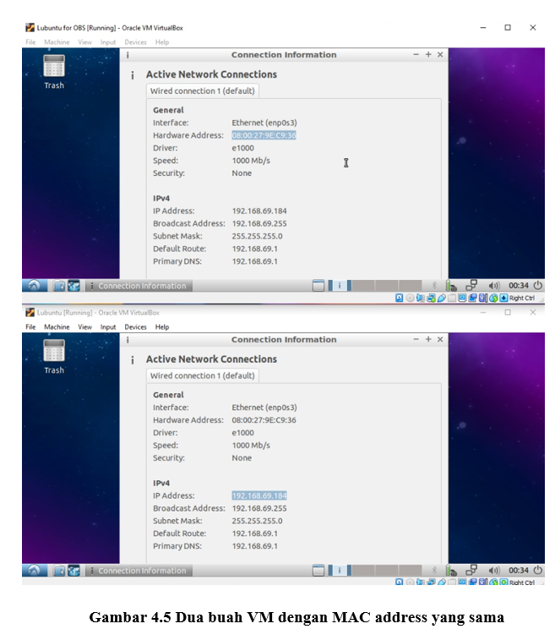

Implementasi

Slide 27
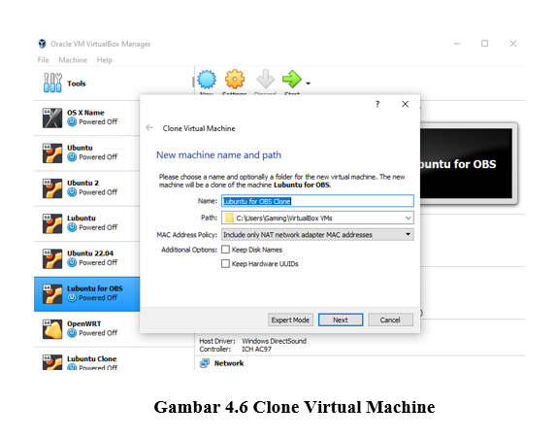
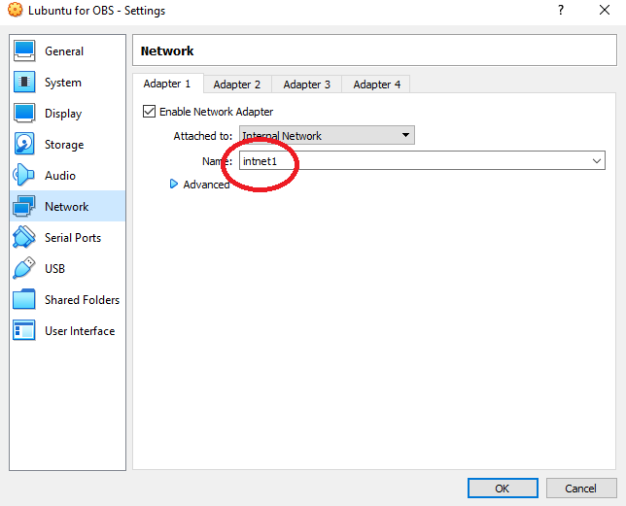
Implementasi

Slide 28
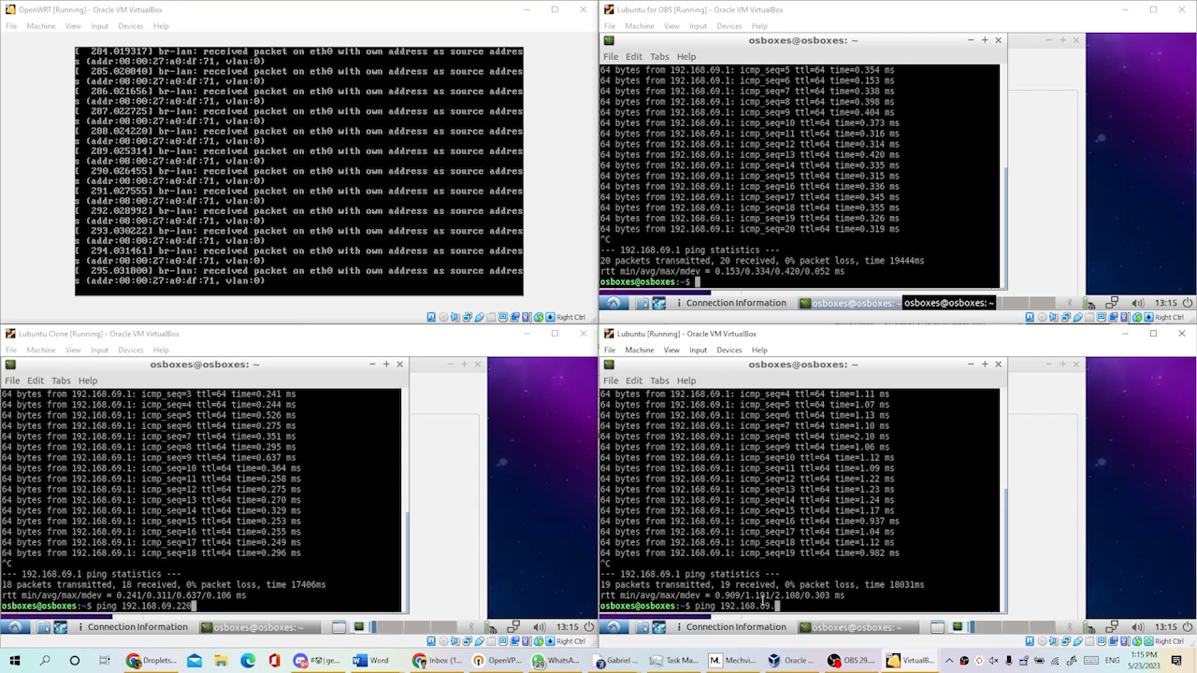
Implementasi

Slide 29
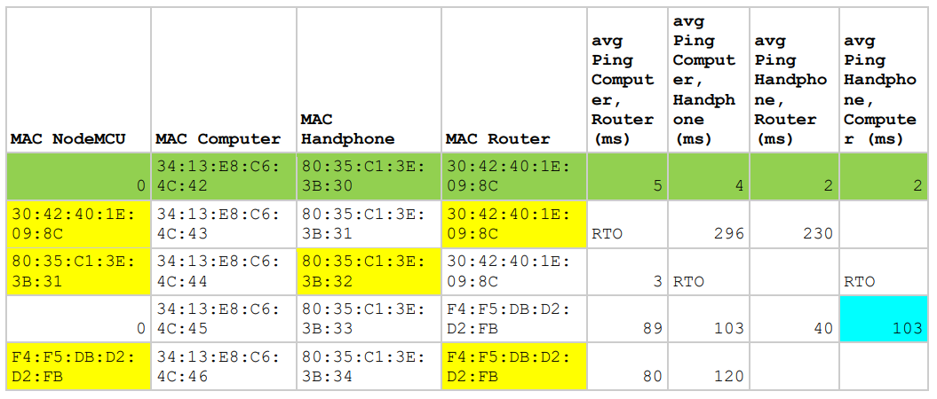
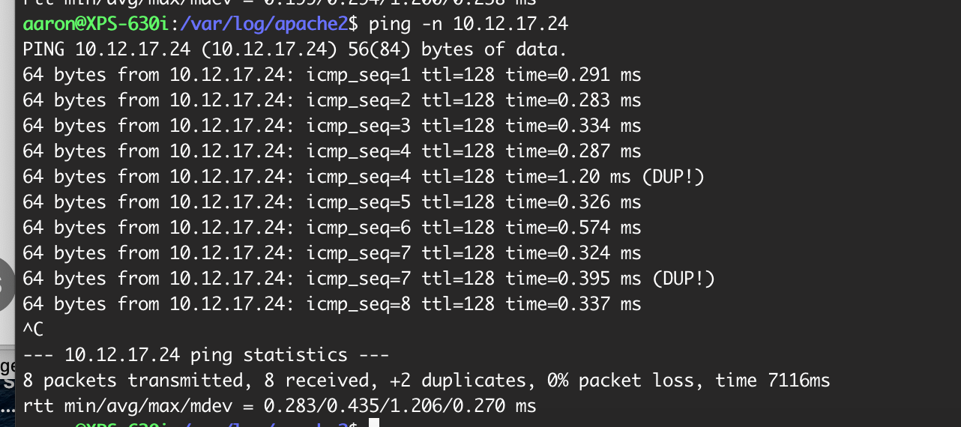
Hasil sementara pra proposal

Slide 30
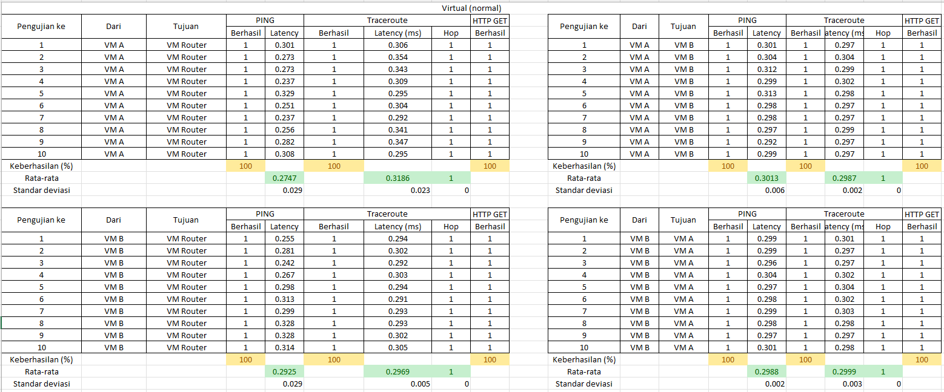
Hasil pada virtual (normal)

Slide 31
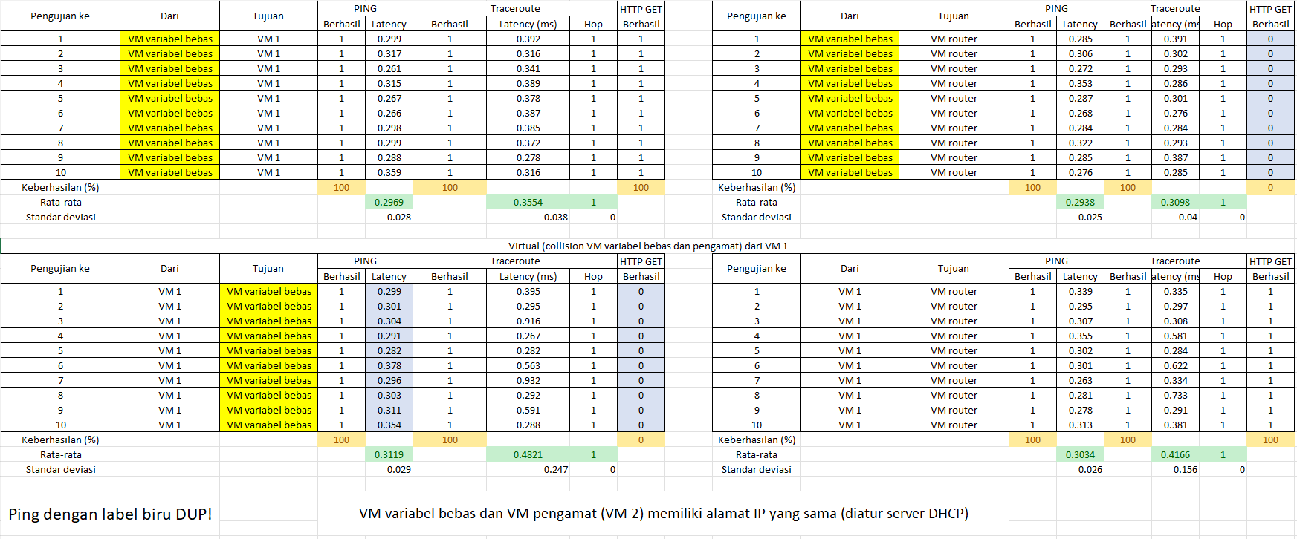
Hasil pada virtual (VM-pengamat)

Slide 32
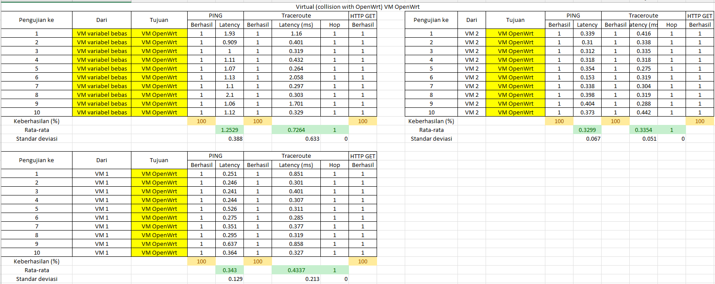
Hasil pada virtual (VM-router)

Slide 33
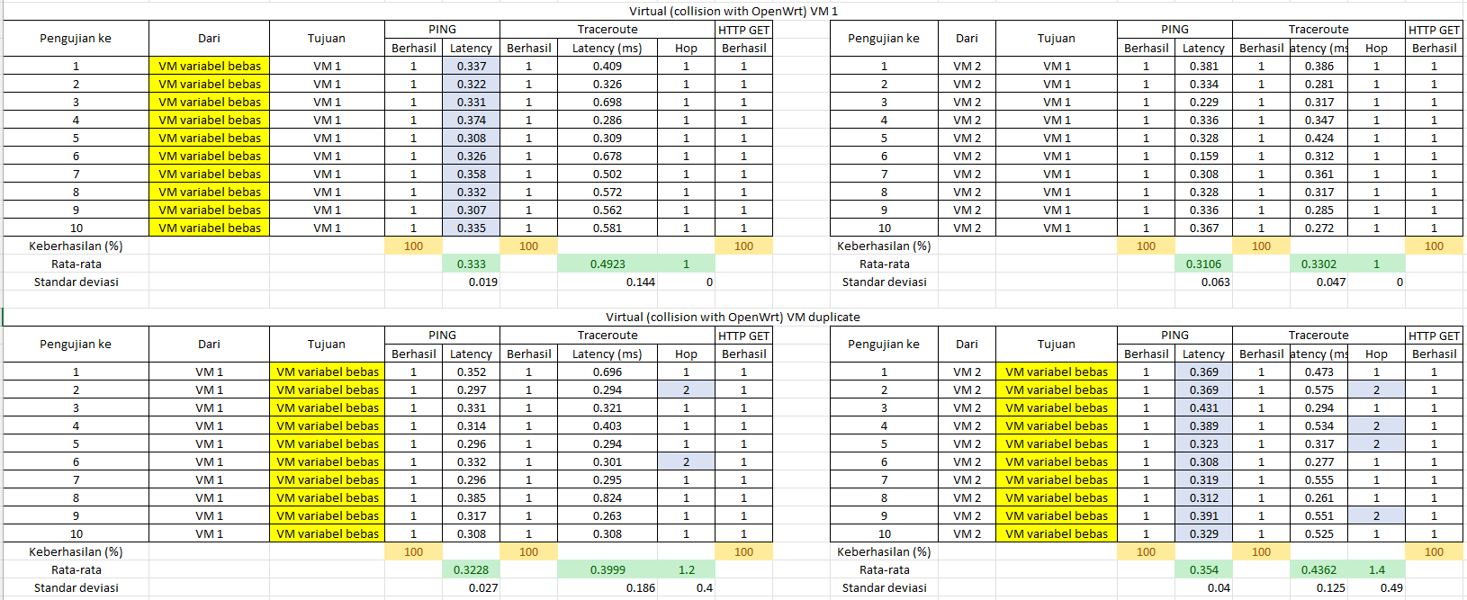
Hasil pada virtual (VM-router)

Slide 34
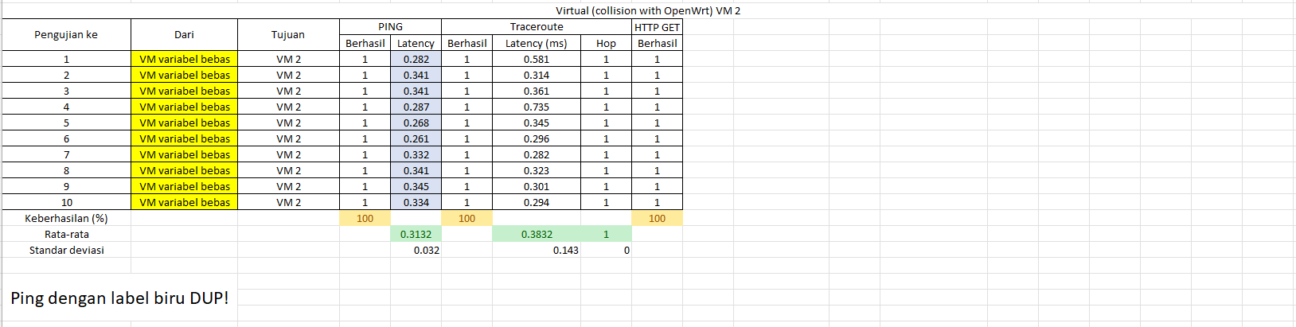
Hasil pada virtual (VM-router)

Slide 35
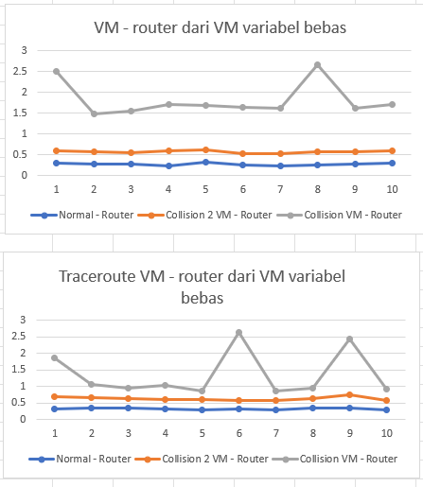
Statistik konektivitas ke router dari
VM variable bebas
(data dari 3 skenario collision)

Slide 36
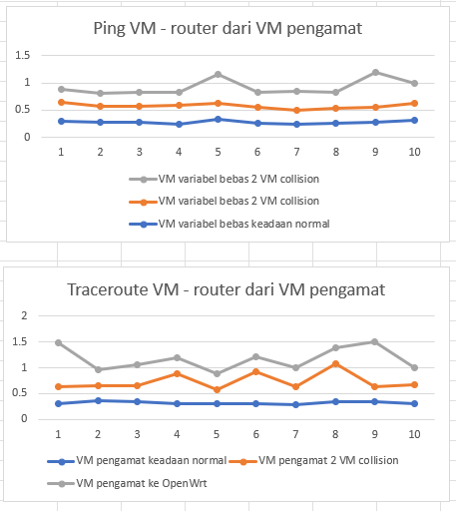
Statistik konektivitas ke router dari
VM pengamat
(data dari 3 skenario collision)

Slide 37
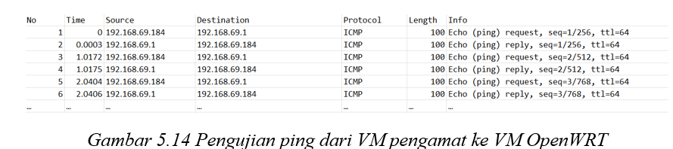
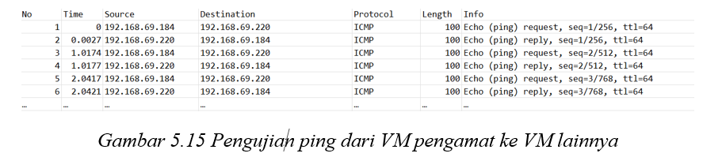
Hasil pada virtual (Wireshark, ping, VM-router)
Notes:
Normal

Slide 38
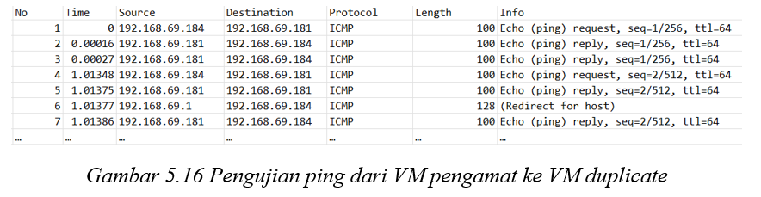
Hasil pada virtual (Wireshark, ping, VM-router)
Notes:
Duplicate response

Slide 39
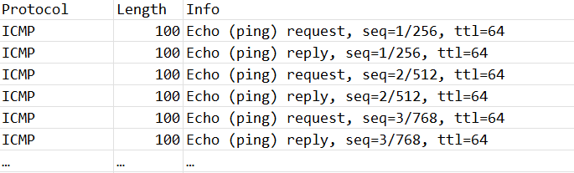

Hasil analisis Wireshark untuk ping duplicate
Notes:
Duplicate response

Slide 40

Hasil pada lingkungan fisik (Collision NodeMCU - router)

Slide 41

Hasil pada lingkungan fisik (Collision NodeMCU - router)

Slide 42

Hasil pada lingkungan fisik (Collision NodeMCU - Android)

Slide 43

Hasil pada lingkungan fisik (Collision NodeMCU - Android)

Slide 44

Hasil pada lingkungan fisik (Collision NodeMCU - Komputer)

Slide 45

Hasil pada lingkungan fisik (Collision NodeMCU - Komputer)

Slide 46



Statistik konektivitas ke router dari semua client ke router
(data dari 3 skenario collision)

Slide 47
Kesimpulan
1. Penelitian MAC address collision menghasilkan karakteristik anomali yang berbeda – beda, seperti peningkatan latency pada percobaan lingkungan virtual VirtualBox dan percobaan pada lingkungan fisik, namun pada lingkungan fisik perlu diuji kembali dengan perangkat identik.
2. Pada pengujian ping, fenomena MAC address collision dapat ditemukan dengan adanya pesan “DUP!” pada response dari ping pada sistem operasi Linux yang berjalan pada lingkungan VirtualBox, bertambahnya latency dari keadaan normal untuk penelitian baik dalam VirtualBox maupun lingkungan fisik, bahkan gagalnya ping, yang menggunakan parameter request timed out (RTO) terjadi pada lingkungan fisik.
3. Pada pengujian traceroute di VirtualBox, terjadi kenaikan nilai latency, serta beberapa kali melalui 2 buah hop, dimana pada keadaan normal seharusnya tidak terjadi.
4. Pada pengujian HTTP GET, semua perangkat pada VirtualBox berhasil menampilkan webpage kecuali pada beberapa perangkat pada penelitian collision antara 2 VM, baik melalui browser maupun cURL, namun pada lingkungan fisik hanya beberapa saja yang berhasil, dan adanya respon HTTP GET yang tidak seharusnya ditampilkan perangkat yang dituju, terutama pada saat melakukan HTTP GET dari Android ke komputer, dimana respon yang di dapat adalah respon dari NodeMCU.

Slide 48
Saran
1. Penelitian pada lingkungan fisik perlu diuji kembali dengan perangkat yang identik (Batasan penelitian)
2. Karena lingkungan fisik nilai latency nya lebih beragam (dilihat dari standar deviasi), maka penelitian perlu lebih dilakukan lebih dari 10 kali.
3. Jika memungkinkan, pengujian pada VirtualBox menggunakan hub, bukan switch agar VM pengamat dapat melihat payload antara VM kedua, VM ketiga, dan ke VM router (Batasan penelitian)

Slide 49
Lampiran
Data Penelitian | https://go.gabrielkheisa.xyz/data_penelitian_excel
Repository penelitian | https://repo.gabrielkheisa.xyz/gabrielkheisa/skripsi
Program NodeMCU | https://repo.gabrielkheisa.xyz/gabrielkheisa/skripsi/src/branch/master/source_nodemcu.cpp
IJEIS | https://go.gabrielkheisa.xyz/ijeis
Dokumentasi VirtualBox | https://go.gabrielkheisa.xyz/dokumentasi_virtualbox

Slide 50
Terima Kasih

